Slide 1

APLICACIÓN DE LAS NORMAS DRIS PARA EL CULTIVO DE TOMATE (Solanum lycopersicum) BAJO INVERNADERO EN LA PARROQUIA PINTAG, PICHINCHA
Autor: De la Torre Vaca Rubén Darío

Slide 2
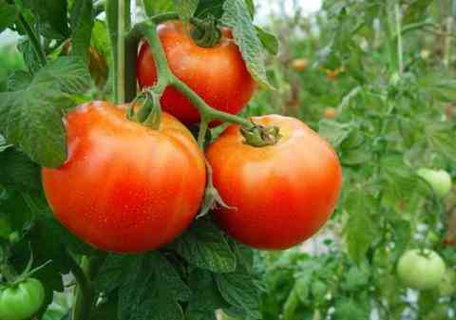
    INTRODUCCIÓN
El tomate cultivo hortícola que ha alcanzado mayor popularidad en el último siglo
El éxito ha tenido tal impacto que hoy en día:
1) Se cultiva en todos los continentes
2) Casi todos los países se consume y produce (Wener, 2011).

Slide 3
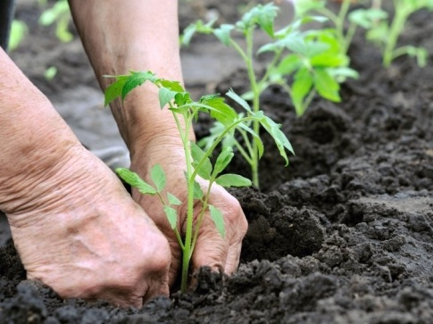
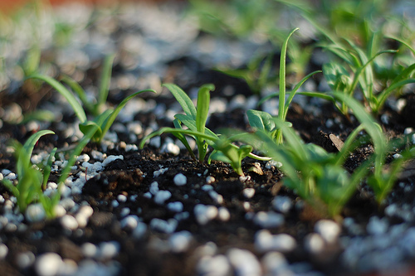

El manejo ineficiente de la fertilización suele presentarse muy a menudo en las plantaciones hortícolas
En la actualidad, la alternativa más viable para corregir estos problemas
Implementación de un diagnóstico del estado nutricional de la plantación (Nayak, et al., 2011).

Slide 4
La metodología DRIS ha permitido (Nayak, et al., 2011)
1) Determinar porcentajes de plantas con deficiencia nutricional en una población
3) Mejorar el manejo de cultivos hortícolas y frutícolas
4) Alcanzar altos rendimientos
2) Realizar correcciones en la fertilización

Slide 5
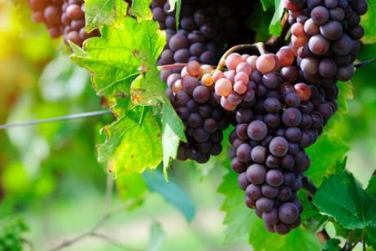
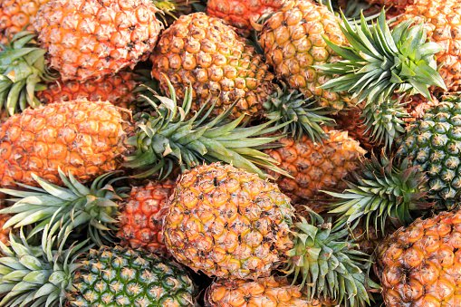
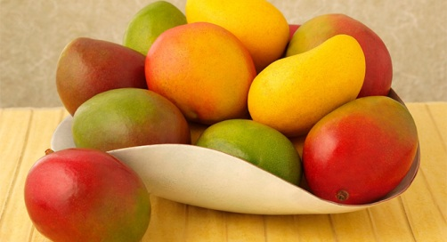
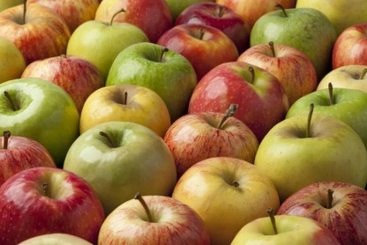

Las normas DRIS son una herramienta aplicada en gran variedad de cultivos
Pino (Svenson & Kimberley, 1987)
Caña azucarera (Junior, dos Anjos, & Monnerat, 2003)
Rosas (Franco Hermida, Henao Toro, Guzmán, & Cabrera, 2013)
Algodón (Serra A. P., et al., 2014)
Lechuga crespa (Sanchez, Snyder, & Burdine, 1991)
Piña (Agbangba, et al., 2011)
Nogal pecanero (Medina-Morales, 2004)
Grosella de la India (Nayak, et al., 2011)
Mango (Raghupathi, Reddy, Kurian Reju, & Bhargava, 2004)
Uvas de viñedo (Carneiro, Pereira, Cunha, & Queiroz, 2015)
Manzana (Xu, Zhang, Wu, & Wang, 2015)
Tomate (El-Rheem, Essa, & Mahdy, 2015; Scucuglia & Creste, 2014; Hartz, Miyao, & Valencia, 1998)
DRIS se ha convertido en una de las metodologías más eficientes para diagnosticar problemas nutricionales (Mourão Filho, 2004).

Slide 6
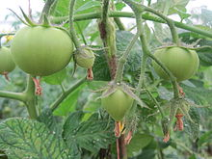
El tomate es un cultivo de gran importancia para los agricultores de la localidad de Santa Teresa.
Implementar sistema de diagnóstico eficiente nos garantiza
Diagnosticar estado nutricional
Realizar correcciones
Ventajas
Solucionar problemas nutrimentales
Mejorar los rendimientos

Slide 7

Se plantea resolver los problemas en el rendimiento del tomate, en la localidad Santa Teresa de la parroquia Pintag
Cómo lo logramos?
A través de la implementación de un diagnóstico basado en normas DRIS.
Se reportarán recomendaciones concernientes al mejoramiento de la fertilización
Para qué se hace?
Solucionar problemas nutrimentales oportunamente
Mejorar los rendimientos del cultivo
Encontrar la mejor época para diagnosticar y corregir desbalances nutricionales en el cultivo de tomate (Solanum lycopersicum var. Pietro) bajo invernadero.

Slide 8
    Objetivo General
Establecer una recomendación nutricional mediante la aplicación de las normas DRIS para el cultivo de tomate (Solanum lycopersicum) bajo invernadero en la parroquia Pintag, Pichincha.

Slide 9
    Objetivos Específicos
Establecer una línea base del manejo de la nutrición del cultivo de tomate (Solanum lycopersicum) mediante la implementación de diagnóstico foliar de DRIS.
Establecer el mejor momento para realizar correcciones nutrimentales mediante DRIS.

Slide 10
REVISIÓN DE LITERATURA

Slide 11
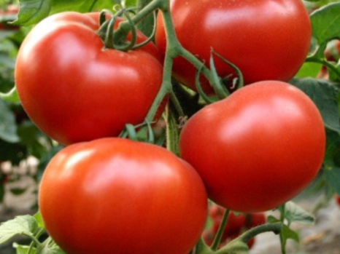
TOMATE (Solanum lycopersicum)
El tomate Solanum lycopersicum, es una de las hortalizas más importantes a nivel mundial (FAO, 2002).
El cultivo de tomate puede establecerse tanto como un cultivo de ciclo corto como de ciclo largo.
Ciclo | Tipo
Corto | Determinados, indeterminados
Largo | Indeterminados
Para el cultivo en invernadero es más versátil emplear variedades indeterminadas debido a que sus segmentos son prolíficos y exuberantes (FAO, 2002).

Slide 12
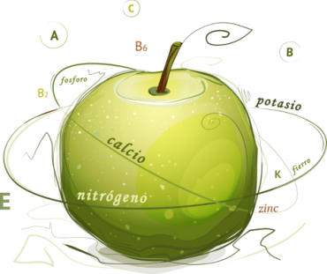
Diagnóstico nutricional vegetal
El objetivo principal de realizar un análisis de la nutrición de las plantas es:
Diagnóstico adecuado
+
Fertilización eficiente
=
Altos Rendimientos
 | N | P | K
N | x | N/P | N/K
P | P/N | x | P/K
K | K/N | K/P | x
Es necesario determinar adecuadamente el impacto que causa un nutriente otorgado en la limitación del rendimiento de una planta (Sadzawka, et al., 2007).

Slide 13
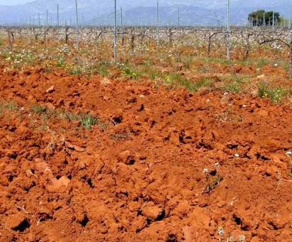
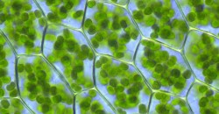

ANÁLISIS NUTRICIONALES VEGETALES
Análisis de suelos y agua
Explicar la adquisición de los nutrientes del suelo, sustrato o agua a través de análisis químicos
Limitado (probabilidad de error) por la acción de factores externos como:
Temperatura, presión, aireación, pH (Mourão Filho, 2004).
Análisis de tejidos
Método directo que tiene factores que dificultan la comprensión y aplicación (Mourão Filho, 2004).
Se requieren partes específicas y bien definidas de las plantas
Influidas por: edad, estado de maduración e interacciones de absorción y translocación de los nutrientes
Análisis foliar
Se constituye como el muestreo más eficiente para realizar un diagnóstico nutricional de la planta (Stewardship, 2016).

Slide 14
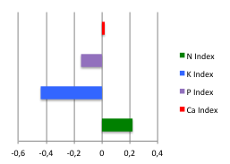
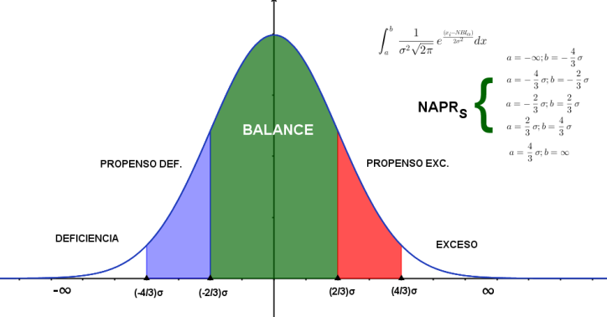
Diagnosis and Recommendation Integrated System (DRIS)
Metodología eficiente de diagnóstico que emplea conceptos de balance nutricional (la estrecha relación entre los nutrientes)
Detecta deficiencias o excesos nutricionales a través de relaciones entre nutrientes en vez de usar valores unitarios, razón por la cual se facilita la interpretación a una alta precisión (Mourão Filho, 2004).
 | N | P | K | Ca | Mg | Fe | Cu | Zn
N | x | N/P | N/K | N/Ca | N/Mg | N/Fe | N/Cu | N/Zn
P | P/N | x | P/K | P/Ca | P/Mg | P/Fe | P/Cu | P/Zn
K | K/N | K/P | x | K/Ca | K/Mg | K/Fe | K/Cu | K/Zn
Ca | Ca/N | Ca/P | Ca/K | x | Ca/Mg | Ca/Fe | Ca/Cu | Ca/Zn
Mg | Mg/N | Mg/P | Mg/K | Mg/Ca | x | Mg/Fe | Mg/Cu | Mg/Zn
Fe | Fe/N | Fe/P | Fe/K | Fe/Ca | Fe/Mg | x | Fe/Cu | Fe/Zn
Cu | Cu/N | Cu/P | Cu/K | Cu/Ca | Cu/Mg | Cu/Fe | x | Cu/Zn
Zn | Zn/N | Zn/P | Zn/K | Zn/Ca | Zn/Mg | Zn/Fe | Zn/Cu | x

Slide 15
Puntos clave para DRIS
PRIMERO: Las razones obtenidas entre los contenidos totales de los nutrientes son mejores indicadores que los valores individuales de los contenidos totales
(Mourão Filho, 2004).
%N
%K
✗
f (N/K)
f (K/N)
✔

Slide 16
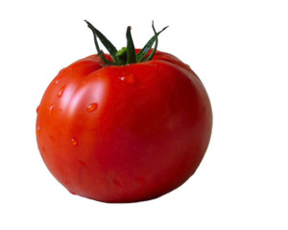
SEGUNDO: Ciertas relaciones entre nutrientes tienen un efecto más significativas en el rendimiento del cultivo que otras
(Mourão Filho, 2004)
f (N/K)
Efecto K/N es más significativo que efecto N/K
f (K/N)

Slide 17
TERCERO:
El estado nutricional del cultivo no es un factor limitante
El mejor rendimiento del cultivo se alcanza cuando las relaciones más significativas son cercanas a valores óptimos
(Franco Hermida, Henao Toro, Guzmán, & Cabrera, 2013).
f (K/N)=0,30
✗
Valor óptimo 0,02
✔
f (K/N)=-0,05

Slide 18
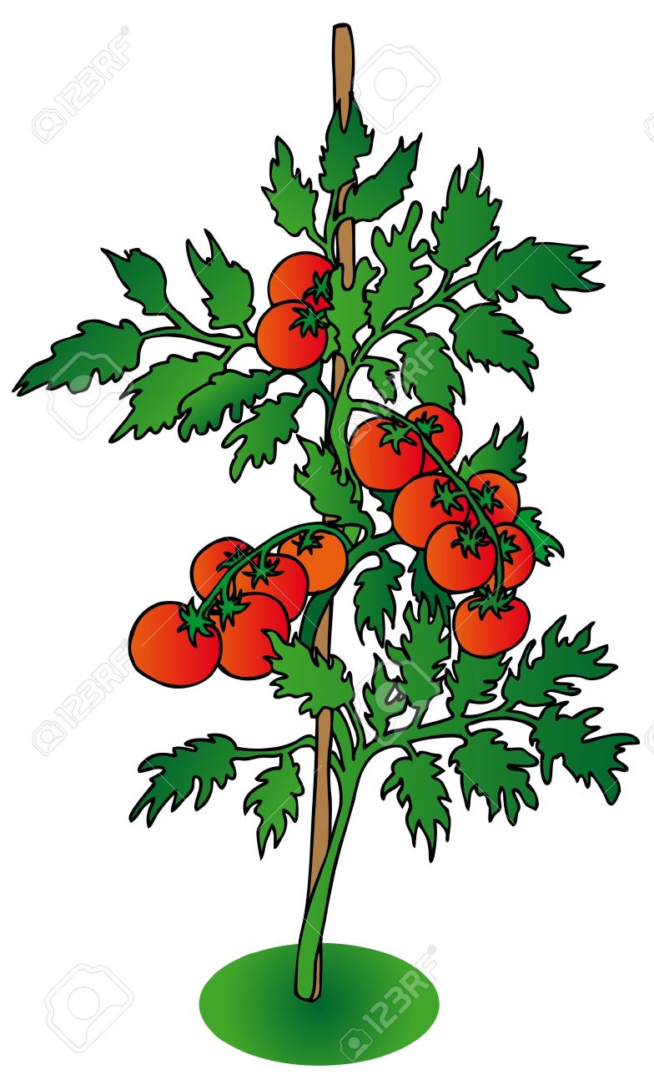
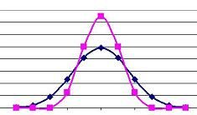
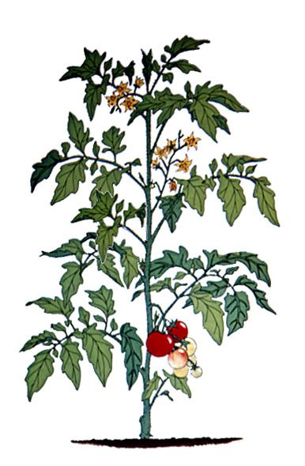
CUARTO: La varianza de una relación de nutrientes significativa es menor en una población de alto rendimiento que en una de bajo rendimiento
(Franco Hermida, Henao Toro, Guzmán, & Cabrera, 2013).
<
V²₁ [f (N/K)]=0,03
V²₂ [f (N/K)]=0,30

Slide 19
QUINTO: Los índices individuales del DRIS (I_{N}, I_{P}, I_{K}, …,I_{n} ) puede ser calculados. El valor ideal del índice individual de cada nutriente del DRIS es cero
(Franco Hermida, Henao Toro, Guzmán, & Cabrera, 2013).
I_{N}=0,22
I_{K}=-0,44
I_{P}=-0,15
I_{Ca}=0,02

Slide 20

INTERPRETACIÓN DEL BALANCE NUTRICIONAL
Concepto anterior
  Escala de números Reales
  Es el cero de una escala numérica
Concepto nuevo
  Función Gaussiana
  Es un rango de valores en función de la desviación estándar de los Índices de DRIS

Slide 21
METODOLOGÍA

Slide 22
Diseño: DCA
Factores: Aplicación de DRIS (Altura, Rendimiento y ° Brix), Cosechas (Rendimiento y grados Brix)
Variable: Altura, Rendimiento y ° Brix
Población: ≈2200 plantas de tomate
UE: 12 plantas de tomate
0: sin DRIS (T0); 45: DRIS 45 días (T1); 60: DRIS 60 días (T2); 75: DRIS 75 días (T3)

Slide 23
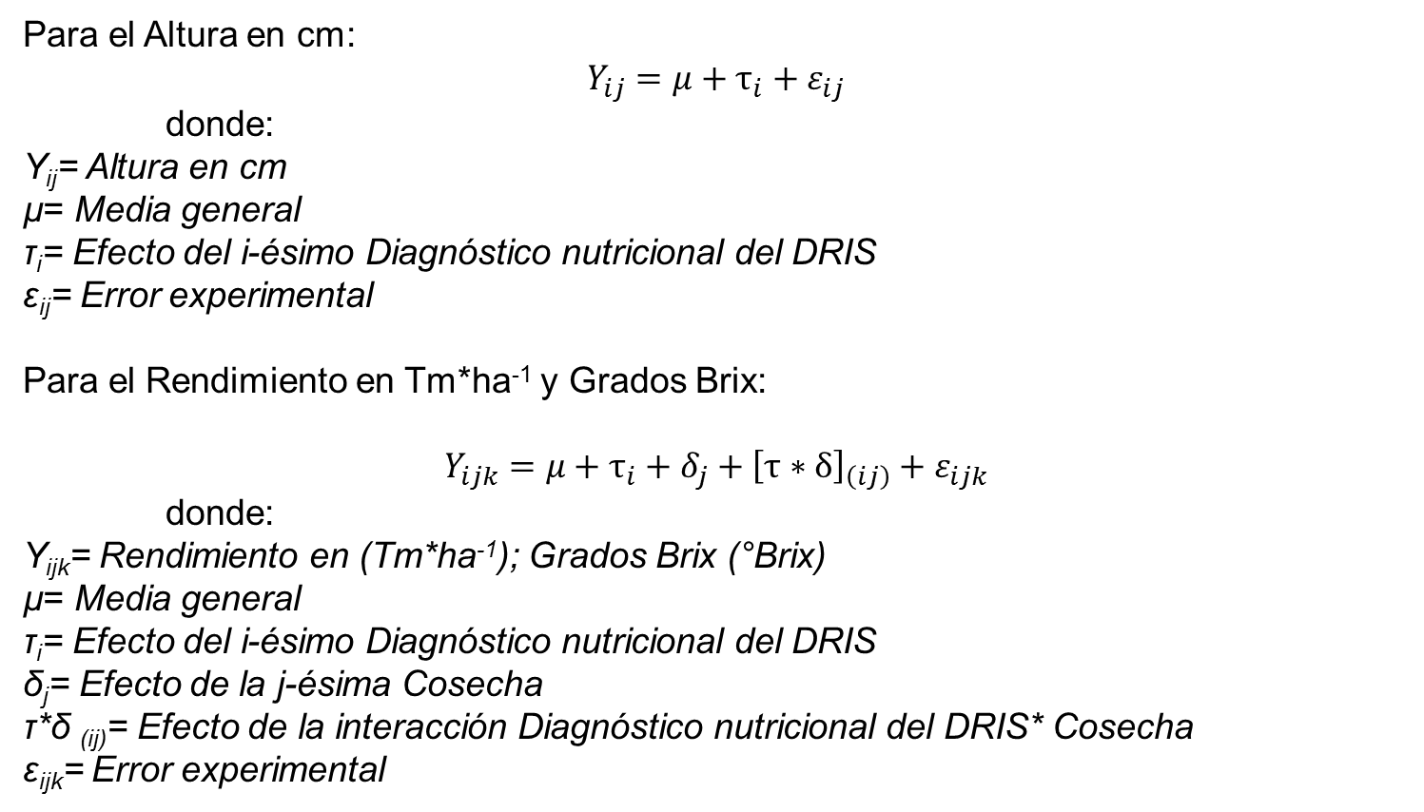
MODELO MATEMÁTICO
Para el Altura en cm:
$$Y_{ij}=μ+τ_{i}+ε_{ij}$$
donde:
Y_{ij}= Altura en cm
µ= Media general
τ_{i}= Efecto del i-ésimo Diagnóstico nutricional del DRIS
ε_{ij}= Error experimental
Para el Rendimiento en Tm*ha⁻¹ y Grados Brix:
$$Y_{ijk}=μ+τ_{i}+δ_{j}+{\left[τ∗δ\right]}_{\left(ij\right)}+ε_{ijk}$$
donde:
Y_{ijk}= Rendimiento en (Tm*ha⁻¹); Grados Brix (°Brix)
µ= Media general
τ_{i}= Efecto del i-ésimo Diagnóstico nutricional del DRIS
δ_{j}= Efecto de la j-ésima Cosecha
τ*δ _{(ij)}= Efecto de la interacción Diagnóstico nutricional del DRIS* Cosecha
ε_{ijk}= Error experimental

Slide 24
    Materiales y Métodos
Aplicación de DRIS
1) Muestreo
3) Determinación cuantitativa
4) Cálculo e interpretación
2) Preparación de muestras

Slide 25
1) MUESTREO
Método de corte
Sitio de corte
Hojas
Hill Laboratories → cortar hojas maduras cuando primeros frutos están maduros
Foliolos maduros jóvenes, tomar 20 foliolos a 20 cm bajo el ápice superior
Maduras → presentan una menor variación en el rango de amplitud de los valores de composición macro y micro elemental
Tipo de muestreo
Aleatorio

Slide 26
2) PREPARACIÓN DE MUESTRAS
Lavar con jabón neutro y agua destilada desionizada
Secar por 24 horas a la temperatura de 80 ±5°C
Moler para disminuir el tamaño de las partículas hasta un tamiz de 0.5-1 mm
Almacenó la cantidad de 5-10 gramos de muestra en recipientes plásticos herméticos y estériles (Sadzawka, et al., 2007).

Slide 27
3) DETERMINACIÓN CUANTITATIVA
Calcinación
Digestión
Determinación cuantitativa
Espectrofotometría
Fotometría
Kjeldahl

Slide 28
4) CÁLCULO DEL DRIS
I_{A}, I_{B},…, I_{X}= Índices de DRIS
A, B,…, X= Nutrientes evaluados en el estudio (N, P, K, Ca, Mg, Fe, Zn, Mn y Cu).
a ,b,…, x= Nutrientes de población de alto rendimiento para normas DRIS (N, P, K, Ca, Mg, Fe, Zn, Mn y Cu).
C.V.= Coeficiente de variación de la población de alto rendimiento para normas DRIS
n= tamaño de la población

Slide 29
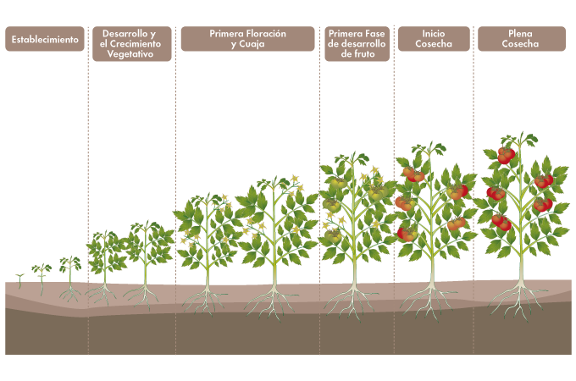
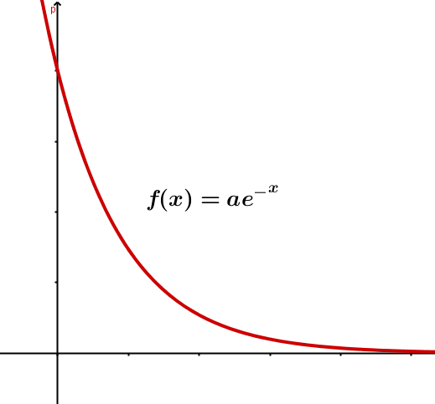
Estimación cuantitativa
El IBNα e Ix, tienden a distribuirse en función exponencial con relacion a la acumulación de MS
%MS
NBIα
-∞<χ<∞

Slide 30
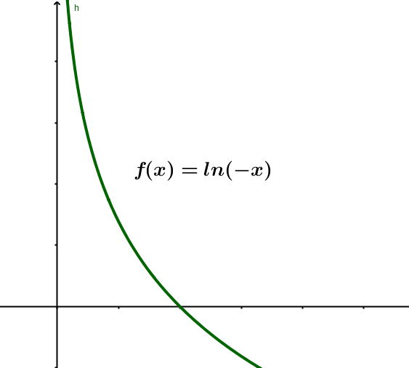

Se realiza una tranformación de los datos a su función inversa proporcional (función logarítmica natural)
%MS
NBIα
0<χ<∞

Slide 31
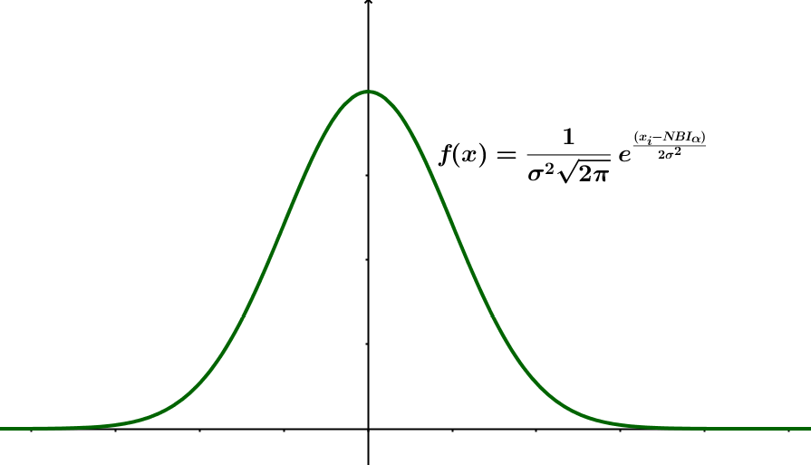
TEOREMA DEL LÍMITE CENTRAL
Población total de plantas en un cultivo
Muestra de la población

Slide 32
CATEGORÍAS DE RESPUESTA POTENCIAL A LA APLICACIÓN DE NUTRIENTES (NAPRs)

Slide 33
RESULTADOS

Slide 34
DRIS
Contenidos de los macroelementos (% & g*kg⁻¹) y microelementos (mg*kg⁻¹) del análisis de tejidos para 3 épocas de diagnóstico nutricional DRIS de tomate (Solanum lycopersicum).
Nutriente |  | Épocas de diagnóstico
 |  | 45 Días | 60 Días | 75 Días
Macronutriente | N (%) | 33,716 | 42,513 | 40,250
 | N (g*kg⁻¹) | 337,166 | 425,133 | 402,500
 | P (%) | 4,366 | 3,216 | 4,550
 | P (g*kg⁻¹) | 43,666 | 32,166 | 45,500
 | K (%) | 2,601 | 2,760 | 2,679
 | K (g*kg⁻¹) | 26,01 | 27,605 | 26,792
 | Mg (%) | 0,929 | 0,968 | 1,006
 | Mg (g*kg⁻¹) | 9,297 | 9,683 | 10,068
 | Ca (%) | 2,185 | 2,189 | 1,940
 | Ca (g*kg⁻¹) | 21,857 | 21,898 | 19,400
Micronutriente | Fe (mg*kg⁻¹) | 102,806 | 104,318 | 100,111
 | Cu (mg*kg⁻¹) | 0,941 | 38,050 | 24,105
 | Zn (mg*kg⁻¹) | 18,935 | 27,580 | 24,886
Análisis de elementos unitarios

Slide 35
Radios nutricionales de DRIS de tomate (Solanum lycopersicum) de población de alto rendimiento y población en estudio para 3 épocas de muestreo.
Poblaciones de alto rendimiento |  |  | Población en estudio
Relación | x/a | CV (%) | X/A^{c} | X/A^{d} | X/A^{e} | f (X/A)^{c} | f (X/A)^{d} | f (X/A)^{e}
P/Nª | 0,623 | 17,34 | 0,13 | 0,076 | 0,113 | 0,792 | 0,879 | 0,819
K/Nª | 0,831 | 15,28 | 0,077 | 0,065 | 0,067 | 0,907 | 0,922 | 0,92
Fe/Nª | 0,345 | 16,52 | 0,305 | 0,245 | 0,249 | 0,116 | 0,289 | 0,279
Zn/Nª | 0,095 | 17,89 | 0,056 | 0,065 | 0,062 | 0,409 | 0,317 | 0,349
Cu/Nª | 0,09 | 18,89 | 0,003 | 0,09 | 0,06 | 0,969 | 0,006 | 0,335
K/Pª | 1,351 | 14,58 | 0,596 | 0,858 | 0,589 | 0,559 | 0,365 | 0,564
Fe/Pª | 0,557 | 10,59 | 2,354 | 3,243 | 2,2 | 3,227 | 4,822 | 2,95
Zn/Pª | 0,154 | 17,53 | 0,434 | 0,857 | 0,547 | 1,816 | 4,568 | 2,552
Cu/Pª | 0,147 | 23,81 | 0,022 | 1,183 | 0,53 | 0,853 | 7,047 | 2,604
Fe/Kª | 0,419 | 15,75 | 3,952 | 3,779 | 3,737 | 8,432 | 8,019 | 7,918
Zn/Kª | 0,114 | 11,4 | 0,728 | 0,999 | 0,929 | 5,385 | 7,764 | 7,148
K/Cuª | 9,364 | 11,91 | 27,626 | 0,726 | 1,111 | 1,95 | 0,923 | 0,881
Fe/Znª | 3,701 | 18,83 | 5,429 | 3,782 | 4,023 | 0,467 | 0,022 | 0,087
Fe/Cuª | 3,941 | 21,59 | 109,175 | 2,742 | 4,153 | 26,702 | 0,304 | 0,054
Zn/Cuª | 1,069 | 15,43 | 20,108 | 0,725 | 1,032 | 17,81 | 0,322 | 0,034
N/P^{b} | 6,3 | 23,9 | 7,721 | 13,217 | 8,846 | 0,226 | 1,098 | 0,404
N/K^{b} | 1,06 | 18,8 | 12,961 | 15,4 | 15,023 | 11,227 | 13,528 | 13,173
N/Ca^{b} | 2,71 | 25,3 | 15,426 | 19,414 | 20,747 | 4,692 | 6,164 | 6,656
Mg/N^{b} | 0,08 | 23,1 | 0,028 | 0,023 | 0,025 | 0,655 | 0,715 | 0,687
K/P^{b} | 6,14 | 28,1 | 0,596 | 0,858 | 0,589 | 0,903 | 0,86 | 0,904
Ca/P^{b} | 2,45 | 31,8 | 0,501 | 0,681 | 0,426 | 0,796 | 0,722 | 0,826
Mg/P^{b} | 0,474 | 30,7 | 0,213 | 0,301 | 0,221 | 0,551 | 0,365 | 0,533
Ca/K^{b} | 0,402 | 18,8 | 0,84 | 0,793 | 0,724 | 1,09 | 0,973 | 0,801
Mg/K^{b} | 0,08 | 27,2 | 0,357 | 0,351 | 0,376 | 3,467 | 3,385 | 3,697
Mg/Ca^{b} | 0,204 | 32,3 | 0,425 | 0,442 | 0,519 | 1,085 | 1,168 | 1,544
ªPoblación descrita por (El-Rheem, Essa, & Mahdy, 2015); ^{b} Población descrita por (Caron & Parent, 1989); ^{c}Población de 45 Días; ^{d}Población de 60 días; ^{e}Población de 75 días

Slide 36
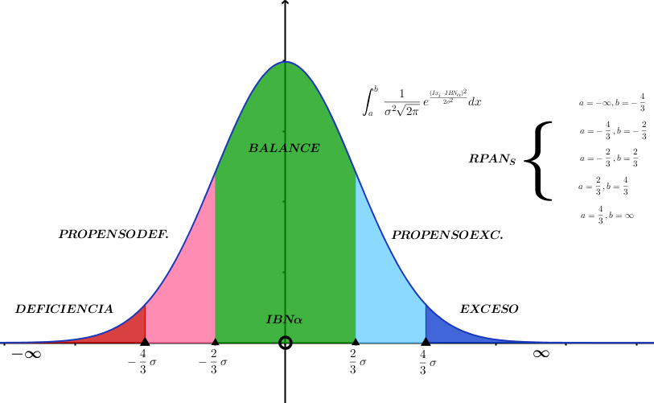
Índices de DRIS y representación gráfica de RPANs
Índices de DRIS y funciones inversas proporcionales de los índices de DRIS en 3 épocas de diagnóstico nutricional de tomate (Solanum lycopersicum).
Índice (I_{x}) | 45 Días |  | 60 Días |  | 75 Días
 | f (x)=e^{Ix} | Ln (I_{x}) | f (x)=e^{Ix} | Ln (I_{x}) | f (x)=e^{Ix} | Ln (I_{x})
I_{N} | -0,798 | -0,225 | -0,220 | -1,516 | -2,578 | 0,947
I_{P} | -1,416 | 0,348 | -3,981 | 1,381 | -2,532 | 0,929
I_{K} | -2,600 | 0,956 | -7,430 | 2,006 | -2,405 | 0,878
I_{Mg} | 1,920 | 0,652 | 1,878 | 0,630 | 5,073 | 1,624
I_{Ca} | -1,297 | 0,260 | -1,879 | 0,631 | 2,207 | 0,792
I_{Fe} | 4,081 | 1,406 | 3,364 | 1,213 | 2,822 | 1,037
I_{Zn} | 8,181 | 2,102 | 1,728 | 0,547 | 3,216 | 1,168
I_{Cu} | -11,160 | 2,412 | 1,376 | 0,319 | 0,492 | -0,709
IBN_{a} | 3,932 | 1,369 | 2,732 | 1,005 | 2,666 | 0,980
S.D. | 5,628 | 0,924 | 3,606 | 1,035 | 3,001 | 0,674
IBN_{α}: Índice de Balance Nutricional Promedio; S.D.: Desviación Estándar

Slide 37
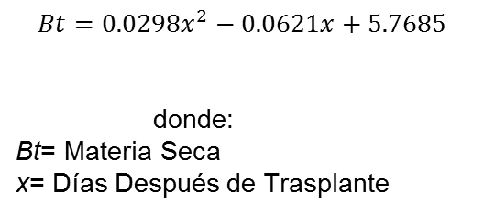
Diagnóstico foliar de tomate (Solanum lycopersicum) distribuido en una función Gaussiana en (g*kg⁻¹).
Diagnóstico |  | Categorías de Respuesta Potencial a la Aplicación de Nutrientes (RPAN_{s}) |  |  |  |  | Corrección (g*kg⁻¹)
DRIS | Elemento | Cat 1.ª | Cat 2.^{b} | Cat 3.^{c} | Cat 4.^{d} | Cat5.^{e} | Ln (I_{x}) | f (x)=e^{Ix}
DRIS 45 Días | N | X | - | - | - | - | 1,594 | 4,925
 | P | - | X | - | - | - | 1,021 | 2,777
 | K | - | - | X | - | - | - | -
 | Mg | - | X | - | - | - | 0,717 | 2,048
 | Ca | - | X | - | - | - | 1,109 | 3,031
 | Fe | - | - | X | - | - | - | -
 | Zn | - | - | - | X | - | - | -
 | Cu | - | - | - | X | - | - | -
DRIS 60 Días | N | X | - | - | - | - | 2,512 | 12,333
 | P | - | - | X | - | - | 1,026 | 2,791
 | K | - | - | - | X | - | - | -
 | Mg | - | - | X | - | - | 0,411 | 1,509
 | Ca | - | - | X | - | - | 0,411 | 1,508
 | Fe | - | - | X | - | - | - | -
 | Zn | - | - | X | - | - | - | -
 | Cu | - | - | X | - | - | - | -
DRIS 75 Días | N | - | - | X | - | - | - | -
 | P | - | - | X | - | - | 1,159 | 3,186
 | K | - | - | X | - | - | - | -
 | Mg | - | - | - | X | - | - | -
 | Ca | - | - | X | - | - | - | -
 | Fe | - | - | X | - | - | - | -
 | Zn | - | - | X | - | - | - | -
 | Cu | X | - | - | - | - | 2,173 | 8,789
ªDeficiencia; ^{b}Propenso a Deficiencia; ^{c}Balance Nutricional; ^{d}Propenso a Exceso; ^{e}Exceso
APLICACIÓN
$$Bt={0.0298x}^{2}−0.0621x+5.7685$$
donde:
Bt= Materia Seca
x= Días Después de Trasplante

Slide 38
ALTURA
Análisis de varianza de la altura de tomate (Solanum lycopersicum) en cm bajo 4 tratamientos de diagnóstico en días 90, 97 y 105 después de trasplante.
Día | Fuente de Variación | gl | CM | F | p-valor | Criterio | Valor
90 | Tratamiento | 3 | 6265,36 | 57,87*** | <0,0001 | R² | 0,53
 | Error | 156 | 108,26 |  |  | C.V. (%) | 6,14
97 | Tratamiento | 3 | 6396,03 | 63,52*** | <0,0001 | R² | 0,55
 | Error | 156 | 100,69 |  |  | C.V. (%) | 5,73
105 | Tratamiento | 3 | 9788,87 | 54,78*** | <0,0001 | R² | 0,51
 | Error | 156 | 178,7 |  |  | C.V. (%) | 7,04
^{NS} No significativo*significativo a 0,05; ** significativo a 0,01; ***significativo a 0,001; N=160
Promedio ± E.E. de la altura de tomate (Solanum lycopersicum) en cm bajo 4 tratamientos de diagnóstico en días 15, 45, 52, 60, 67, 75, 82, 90, 97 y 105 después de trasplante.
Día | Tratamiento | Promedio ± E.E. (cm)
90 | T3 | 181,45 ± 1,95 | a
 | T1 | 176,07 ± 1,44 | a
 | T2 | 167,52 ± 1,61 | b
 | T0 | 152,77 ± 1,54 | c
97 | T3 | 185,22 ± 1,97 | a
 | T1 | 180,38 ± 1,43 | ab
 | T2 | 177,76 ± 1,19 | b
 | T0 | 156,6 ± 1,65 | c
105 | T3 | 200,61 ± 2,39 | a
 | T1 | 200,32 ± 1,62 | a
 | T2 | 190,94 ± 2,28 | b
 | T0 | 167,32 ± 2,08 | c
T0: sin DRIS; T1: DRIS 45 días; T2: DRIS 60 días; T3: DRIS 75 días Tukey α=0,05

Slide 39
Corrección
T0: SIN DRIS
vs.
T2: DRIS 60 días
Corrección
T0: SIN DRIS
vs.
T3: DRIS 75 días
Corrección
T0: SIN DRIS
vs.
T1: DRIS 45 días
T0: SIN DRIS; T1: DRIS 45 días; T2: DRIS 60 días; T3: DRIS 75 días

Slide 40
RENDIMIENTO
Rendimiento total de tratamientos
Rendimiento tratamientos por categorías
T0: SIN DRIS; T1: DRIS 45 días; T2: DRIS 60 días; T3: DRIS 75 días

Slide 41
Primera categoría
>70mm
Segunda categoría
56-70mm
Tercera categoría
40-56mm
T0: SIN DRIS; T1: DRIS 45 días; T2: DRIS 60 días; T3: DRIS 75 días

Slide 42
Primera categoría comercial
INTERACCIÓN DISORDINAL
Análisis de varianza del rendimiento de tomate (Solanum lycopersicum) de primera categoría comercial, bajo 4 tratamientos de diagnóstico y 6 cosechas.
Fuente de Variación | gl | CM | F | p-valor | Criterio | Valor
Tratamiento | 3 | 0,75 | 259,55*** | <0,0001 | R² | 0,99
Cosecha | 5 | 2,17 | 866,48*** | <0,0001 | C.V. (%) | 9,63
Tratamiento*Cosecha | 15 | 0,16 | 65,05*** | <0,0001
Error | 60 | 0,0025
^{NS} No significativo*significativo a 0,05; ** significativo a 0,01; ***significativo a 0,001; N=96

Slide 43
Promedio ± E.E. del rendimiento de tomates de primera categoría comercial bajo 4 tratamientos de diagnóstico y 6 cosechas.
Tratamiento | Cosecha | Promedio ± E.E. (Tm*ha⁻¹)
T3 | 4 | 1,6 ± 0,05 | a
T2 | 4 | 1,25 ± 0,04 | b
T2 | 6 | 0,98 ± 0,03 | c
T3 | 6 | 0,94 ± 0,01 | c
T3 | 5 | 0,9 ± 0,01 | c
T2 | 5 | 0,89 ± 0,02 | c
T0 | 5 | 0,68 ± 0,02 | d
T1 | 4 | 0,65 ± 0,02 | de
T1 | 5 | 0,63 ± 0,02 | de
T0 | 4 | 0,6 ± 0,06 | de
T1 | 6 | 0,58 ± 0,01 | de
T2 | 3 | 0,52 ± 0,03 | e
T3 | 3 | 0,36 ± 0,04 | f
T1 | 2 | 0,31 ± 0,03 | fg
T0 | 6 | 0,31 ± 0,01 | fg
T1 | 3 | 0,26 ± 0,02 | fgh
T2 | 2 | 0,21 ± 0,02 | ghi
T2 | 1 | 0,17 ± 0,01 | hij
T3 | 2 | 0,15 ± 0,02 | hij
T0 | 3 | 0,14 ± 0,02 | hij
T0 | 1 | 0,11 ± 0,01 | ij
T0 | 2 | 0,1 ± 0,0039 | ij
T1 | 1 | 0,08 ± 0,02 | ij
T3 | 1 | 0,06 ± 0,0023 | j
T0: sin DRIS; T1: DRIS 45 días; T2: DRIS 60 días; T3: DRIS 75 días Tukey α=0,05
T3 y T2 en la 4ta cosecha presentaron el mayor rendimiento, sin embargo T3 fue superior a T2 en la 4ta cosecha
Los menores rendimientos reportados fueron T2 en 1ra cosecha; T3 en 1ra y 2da cosecha; T1 en 1ra cosecha y T0 en 1ra, 2da y 3ra cosecha

Slide 44
Segunda categoría comercial
INTERACCIÓN DISORDINAL
Análisis de varianza del rendimiento de tomate (Solanum lycopersicum) de segunda categoría comercial, bajo 4 tratamientos de diagnóstico y 6 cosechas.
Fuente de Variación | gl | CM | F | p-valor | Criterio | Valor
Tratamiento | 3 | 0,38 | 149,68*** | <0,0001 | R² | 0,98
Cosecha | 5 | 0,91 | 338,22*** | <0,0001 | C.V. (%) | 11,06
Tratamiento*Cosecha | 15 | 0,07 | 27,58*** | <0,0001
Error | 60 | 0,0027
^{NS} No significativo*significativo a 0,05; ** significativo a 0,01; ***significativo a 0,001; N=96

Slide 45
Promedio ± E.E. del rendimiento de tomates de segunda categoría comercial bajo 4 tratamientos de diagnóstico y 6 cosechas.
Tratamiento | Cosecha | Promedio ± E.E. (Tm*ha⁻¹)
T2 | 4 | 1,03 ± 0,09 | a
T3 | 4 | 0,86 ± 0,03 | b
T2 | 6 | 0,85 ± 0,01 | bc
T3 | 6 | 0,82 ± 0,01 | bc
T3 | 5 | 0,77 ± 0,0032 | bc
T2 | 5 | 0,77 ± 0,01 | bc
T1 | 5 | 0,71 ± 0,02 | c
T1 | 6 | 0,53 ± 0,02 | d
T0 | 5 | 0,51 ± 0,01 | de
T0 | 6 | 0,5 ± 0,02 | de
T1 | 3 | 0,49 ± 0,03 | de
T1 | 4 | 0,47 ± 0,01 | de
T2 | 3 | 0,47 ± 0,03 | de
T2 | 2 | 0,37 ± 0,03 | ef
T0 | 4 | 0,37 ± 0,01 | ef
T3 | 2 | 0,31 ± 0,02 | fg
T1 | 1 | 0,26 ± 0,03 | fg
T1 | 2 | 0,25 ± 0,01 | fg
T2 | 1 | 0,21 ± 0,02 | gh
T0 | 3 | 0,19 ± 0,01 | gh
T0 | 2 | 0,19 ± 0,03 | gh
T3 | 3 | 0,18 ± 0,02 | gh
T0 | 1 | 0,1 ± 0,02 | h
T3 | 1 | 0,07 ± 0,01 | h
T0: sin DRIS; T1: DRIS 45 días; T2: DRIS 60 días; T3: DRIS 75 días Tukey α=0,05
T2 en la 4ta cosecha presentó el mayor rendimiento
T3 en la 4ta cosecha presentó un mayor rendimiento que T1 en la 5ta cosecha
  Sin embargo no se encontraron diferencias significativas entre T3 en la 4ta cosecha en comparación con T2 en 5ta y 6ta cosecha y T3 en 5ta y 6ta cosecha

Slide 46
Tercera categoría comercial
INTERACCIÓN DISORDINAL
Análisis de varianza del rendimiento de tomate (Solanum lycopersicum) de tercera categoría comercial, bajo 4 tratamientos de diagnóstico y 6 cosechas.
Fuente de Variación | gl | CM | F | p-valor | Criterio | Valor
Tratamiento | 3 | 0,04 | 35,02*** | <0,0001 | R² | 0,98
Cosecha | 5 | 0,98 | 631,05*** | <0,0001 | C.V. (%) | 7,91
Tratamiento*Cosecha | 15 | 0,06 | 35,94*** | <0,0001
Error | 60 | 0,0016
^{NS} No significativo*significativo a 0,05; ** significativo a 0,01; ***significativo a 0,001; N=96

Slide 47
Promedio ± E.E. del rendimiento de tomates de tercera categoría comercial bajo 4 tratamientos de diagnóstico y 6 cosechas.
Tratamiento | Cosecha | Promedio ± E.E. (Tm*ha⁻¹)
T0 | 6 | 1 ± 0,0048 | a
T1 | 5 | 0,98 ± 0,01 | a
T2 | 5 | 0,78 ± 0,01 | b
T0 | 5 | 0,75 ± 0,0043 | bc
T3 | 5 | 0,74 ± 0,02 | bcd
T1 | 4 | 0,73 ± 0,03 | bcd
T1 | 6 | 0,68 ± 0,03 | bcd
T2 | 6 | 0,67 ± 0,03 | bcd
T3 | 6 | 0,65 ± 0,01 | cd
T2 | 4 | 0,63 ± 0,05 | d
T2 | 2 | 0,45 ± 0,01 | e
T3 | 4 | 0,43 ± 0,01 | e
T0 | 4 | 0,43 ± 0,02 | e
T0 | 2 | 0,38 ± 0,02 | ef
T2 | 1 | 0,37 ± 0,02 | ef
T1 | 2 | 0,37 ± 0,02 | efg
T3 | 3 | 0,35 ± 0,02 | efg
T3 | 2 | 0,3 ± 0,01 | fgh
T2 | 3 | 0,28 ± 0,01 | fghi
T1 | 3 | 0,26 ± 0,03 | ghi
T0 | 3 | 0,23 ± 0,01 | hi
T3 | 1 | 0,19 ± 0,01 | ij
T1 | 1 | 0,19 ± 0,01 | ij
T0 | 1 | 0,12 ± 0,02 | j
T0: sin DRIS; T1: DRIS 45 días; T2: DRIS 60 días; T3: DRIS 75 días Tukey α=0,05
T0 y T1 en la 6ta y 5ta cosecha respectivamente presentaron el mayor rendimiento
T2 en la 5ta cosecha tuvo un mayor rendimiento que T3 en la 6ta cosecha y T2 en la 4ta cosecha
  Sin embargo no tuvo diferencias significativas con T0 y T3 en la 5ta cosecha, T1 en la 4ta cosecha y T1 y T2 en la 6ta cosecha

Slide 48
Primera categoría comercial
GRADOS BRIX
NO existen efectos significativos
Análisis de varianza de los grados Brix de tomate (Solanum lycopersicum) de primera categoría comercial, bajo 4 tratamientos de diagnóstico y 3 cosechas.
Fuente de Variación | gl | CM | F | p-valor | Criterio | Valor
Tratamiento | 3 | 0,29 | 1,72 ^{NS} | 0,2024 | R² | 0,58
Cosecha | 2 | 0,15 | 0,88 ^{NS} | 0,4339 | C.V. | 11,34
Tratamiento*Cosecha | 6 | 0,28 | 1,68 ^{NS} | 0,1907
Error | 16 | 0,17
^{NS} No significativo*significativo a 0,05; ** significativo a 0,01; ***significativo a 0,001; N=36
No se encontraron diferencias significativas

Slide 49
Segunda categoría comercial
INTERACCIÓN ORDINAL
Análisis de varianza de los grados Brix de tomate (Solanum lycopersicum) de segunda categoría comercial, bajo 4 tratamientos de diagnóstico y 3 cosechas.
Fuente de Variación | gl | CM | F | p-valor | Criterio | Valor
Tratamiento | 3 | 0,92 | 7,91** | 0,0019 | R² | 0,78
Cosecha | 2 | 0,55 | 4,67* | 0,0253 | C.V. (%) | 9,92
Tratamiento*Cosecha | 6 | 0,31 | 2,66^{NS} | 0,0550
Error | 16 | 0,12
^{NS} No significativo*significativo a 0,05; ** significativo a 0,01; ***significativo a 0,001; N=36
Interacción, No Significativa
Efectos de factores, Significativos

Slide 50
Promedio ± E.E. de los grados Brix de frutos de tomate (Solanum lycopersicum) de segunda categoría comercial bajo 4 tratamientos de diagnóstico.
Tratamiento | Promedio ± E.E. °Brix
T1 | 3,88 ± 0,1 | a
T2 | 3,49 ± 0,19 | ab
T0 | 3,26 ± 0,17 | b
T3 | 3,16 ± 0,09 | b
T0: sin DRIS; T1: DRIS 45 días; T2: DRIS 60 días; T3: DRIS 75 días Tukey α=0,05
T1 permitió obtener una mayor cantidad de grados Brix que el tratamiento T3
Adicionalmente con la 2da cosecha se obtuvo una cantidad superior de grados Brix que con la 1ra cosecha
Promedio ± E.E. de los grados Brix de frutos de tomate (Solanum lycopersicum) de segunda categoría comercial bajo 3 cosechas.
Cosecha | Promedio ± E.E. °Brix
2 | 3,68 ± 0,12 | a
3 | 3,38 ± 0,13 | ab
1 | 3,27 ± 0,16 | b
T0: sin DRIS; T1: DRIS 45 días; T2: DRIS 60 días; T3: DRIS 75 días Tukey α=0,05

Slide 51
Tercera categoría comercial
INTERACCIÓN HÍBRIDA
Análisis de varianza de los grados Brix de tomate (Solanum lycopersicum) de tercera categoría comercial, bajo 4 tratamientos de diagnóstico y 3 cosechas.
Fuente de Variación | gl | CM | F | p-valor | Criterio | Valor
Tratamiento | 3 | 0,3 | 1,59^{NS} | 0,2301 | R² | 0,71
Cosecha | 2 | 1,07 | 5,68* | 0,0137 | C.V. (%) | 12,41
Tratamiento*Cosecha | 6 | 0,49 | 2,59^{NS} | 0,0603
Error | 16 | 0,19
^{NS} No significativo*significativo a 0,05; ** significativo a 0,01; ***significativo a 0,001; N=36
Interacción, No Significativa
Sólo un factor Significativo

Slide 52
Promedio ± E.E. de los grados Brix de frutos de tomate (Solanum lycopersicum) de tercera categoría comercial bajo 3 cosechas.
Cosecha | Promedio ± E.E. °Brix
2 | 3,78 ± 0,08 | a
1 | 3,56 ± 0,18 | ab
3 | 3,18 ± 0,16 | b
Tukey α=0,05
La 2da cosecha permitió obtener una mayor cantidad de grados Brix que la 3ra cosecha

Slide 53
CONCLUSIONES
Se establece que la aplicación de las normas DRIS en el cultivo de tomate (Solanum lycopersicum) es el método más eficiente para detectar los desbalances nutricionales, gracias a la representación de problemas nutricionales en una función gaussiana y estableciendo Categorías de Respuesta Potencial a la Aplicación de Nutrientes del análisis foliar.
La aplicación de las normas DRIS en el cultivo de tomate dieron lugar a las siguientes recomendaciones:
DRIS | N g*kg⁻¹ | P g*kg⁻¹ | Mg g*kg⁻¹ | Ca g*kg⁻¹ | Cu g*kg⁻¹
45 | 4,925 | 2,777 | 2,048 | 3,031 | -
60 | 12,333 | 2,791 | 1,509 | 1,508 | -
75 | - | 3,186 | - | - | 8,789

Slide 54
El análisis foliar de plantas de tomate (Solanum lycopersicum) para realizar un diagnóstico y corrección de la nutrición puede llevarse a cabo a partir del día 30 después de trasplante en adelante, en donde se puede mejorar la ganancia de altura de planta, los grados Brix de frutos y rendimiento del cultivo. Las normas DRIS para el diagnóstico del cultivo de tomate es un método útil para entender y mejorar la dinámica nutricional de los nutrientes.
El mejor momento para la aplicación de las normas DRIS fue:
  45 días (T1) y 75 días (T3) para mayor altura de planta
  60 días (T2) y 75 días (T3) para mayor rendimiento
  En cualquier momento para mayor cantidad de grados Brix del fruto.

Slide 55
RECOMENDACIONES
En plantas con buenas condiciones nutricionales, la metodología DRIS se puede utilizar como una herramienta para fortalecer y potenciar los efectos nutricionales; consiguiéndose plantas fortificadas y con un mayor crecimiento.
En el cultivo de tomate (Solanum lycopersicum) se encontró un mayor crecimiento en los tratamientos con una aplicación de correcciones en DRIS 45 días (T1), desde la primera aplicación de la corrección nutricional hasta el inicio de la cosecha. No obstante la aplicación de correcciones en DRIS 75 días (T3) también permitieron a las plantas alcanzar un crecimiento similar al de la corrección en DRIS 45 días, desde pocos días después de su aplicación hasta la cosecha. La aplicación de la corrección en DRIS 60 días (T2) no demostró un efecto superior al tratamiento sin DRIS en épocas tempranas de crecimiento, sino solamente en épocas tardías.

Slide 56
La corrección nutricional en épocas tardías parece tener un efecto más significativo para cosechas tardías, mientras que la corrección en épocas tempranas parece tener un efecto más significativo en cosechas tempranas.

Slide 57
REFERENCIAS
Duryea, M. (2010). Tomato Research Report 2009-2010. The Florida Tomato Committee, 1-20.
Agbangba, E., Olodo, G., Dagbenonbakin, G., Kindomihou, V., Akpo, L., & Sokpon, N. (2011). Preliminary DRIS model parameterization to access pineapple variety 'Perola' nutrient status in Benin (West Africa). African Journal of Agricultural Research, 6(27), 5841-5847.
Asociación de Agrónomos Indígenas de Cañar. (2003, Diciembre). Cultivo de tomate riñón en invernadero (Lycopersicon esculentum).
Carneiro, A., Pereira, O., Cunha, M., & Queiroz, J. (2015). The Diagnosis and Recommendatio Integrated System (DRIS) – First Aproach for the Establishment of Norms for Vineyards in Portugal. Ciência e Técnica Vitivinícola, 30(2), 53-59.
Caron, J., & Parent, L. E. (1989). Derivation and Assessment of DRIS Norms for Greenhouse Tomatoes. Canadian Journal of Plant Science, 69(3), 1027-1035.
Dirección de Gestión Meteorológica. (2013). Mapa de Isoyetas media anual Serie 81/2010. Retrieved 2016, from Instituto Nacional de Meteorología e Hidrología: http://www.serviciometeorologico.gob.ec/wp-content/MapasBiblioteca/mapa%20de%20isoyetas%20anual%2081-2010.pdf
El-Rheem, A., Essa, E., & Mahdy, H. (2015). Preliminary DRIS Norms for Evaluating the Nutritional Status for Tomato Crop. Advance in Agriculture and Biology, 4(1), 50-53.
Escalona, V., Alvarado, P., Monardes, H., Urbina, C., & Martin, A. (2009). Manual de Cultivo de Tomate (Lycopersicon esculentum Mill.). Chile: Nodo Hortícola VI Región.
FAO. (2002). El cultivo protegido en clima mediterráneo. Roma: FAO Dirección de Producción y Protección Vegetal.
FAO. (2013). El cultivo de tomate con buenas prácticas agrícolas en la agricultura urbana y periurbana. Agricultura para el desarrollo.
Franco Hermida, J. J., Henao Toro, M. C., Guzmán, M., & Cabrera, R. (2013). Determining Nutrient Diagnostic Norms for Greenhouse Roses. HortScience, 48(11), 1403-1410.
Hartz, T., Miyao, E., & Valencia, J. (1998). DRIS Evaluation of the Nutritional Status of Processing Tomato. HortScience, 33(5), 830-832.
Hill Laboratories. (2001). Tomato Crop Guide. Hamilton, Nueva Zelanda: Hill Laboratories.
INEN. (1990). NTE INEN 1745: Hortalizas frescas. Tomate riñón. Requisitos. (INEN, Ed.) Norma Técnica Ecuatoriana Obligatoria, 10.
Junior, R., dos Anjos, R., & Monnerat, P. H. (2003). Norms establishment of the Diagnosis and Recommendation Integrated System (DRIS) for nutritional diagnosis of sugarcane. Pesquisa Agropecuária Brasileira, 38(2), 227-282.
Medina-Morales, M. (2004). Normas DRIS Preliminares para Nogal Pecanero. Terra Latinoamericana, 22(4), 445-450.
Mourão Filho, F. d. (2004). DRIS: Concepts and Applications in Fruit Crops. Scientia Agricola, 61(5), 550-560.
Nayak, A., Sharma, D., Singh, C., Mishra, V., Gurbachan Singh, & Anand Swarup. (2011, Febrero). Diagnosis and Recommendation Integrated System Approach for Nitrogen, Phosphorus, Potassium and Zinc Foliar Diagnostic Norms for Aonla in Central Indo-Gangetic Plains. Journal of Plant Nutrition, 34(4), 547-556.
Núñez Ramírez, F., Grijalva Contreras, R. L., Macías Duarte, R., Robles Contreras, F., & Ceceña Duran, C. (2012). Crecimiento, acumulación y distribución de materia seca en tomate de invernadero. Revista de Ciencias Biológicas y de la Salud, 14(3), 25-31.
Raghupathi, H., Reddy, Y., Kurian Reju, M., & Bhargava, B. (2004). Diagnosis of Nutrient Imbalance in Mango by DRIS and PCA Approaches. Journal of Plant Nutrition, 27(4), 1131-1148.
Sadzawka, A., Carrasco, M. A., Demanet, R., Flores, H., Grez, R., Mora, M. D., & Neaman, A. (2007). Métodos de Análisis de Tejidos Vegetales (2da Edición ed.). (S. A. 40, Ed.) Santiago de Chile: Instituto de Investigaciones Agropecuarias.
Sanchez, C., Snyder, G., & Burdine, H. (1991, Marzo). DRIS Evaluation of the Nutritional Status of Crisphead Lettuce. HortScience, 26(3), 274-276.
Scucuglia, C., & Creste, J. (2014). Diagnosis and Recommendation Integrated System (DRIS) of tomato in greenhouse. Horticultura Brasileira, 32(2), 200-204.
Serra, A. P., Marchetti, M. E., Bungenstab, D., Gonçalves da Silva, M., Serra, R. P., Nunes Guimarães, F. C., . . . Soares de Morais, H. (2013). Diagnosis and Recommendation Integrated System (DRIS) to Assess the Nutritional State of Plants. (D. M. Biomass Now - Sustainable Growth and Use, Ed.) InTech.
Serra, A. P., Marchetti, M. E., Ensinas, S. C., de Morais, H. S., do Amaral Conrad, V., Guimarães, F. C., & de Oliveira Barbosa, G. P. (2014). Diagnosis and Recommendation Integrated System (DRIS) to Assess the Nutritional State of Cotton Crop in Brazil. American Journal of Plant Sciences, 5, 508-516.
Stewardship, N. (2016). Plant Tissue Analysis Tells the Story. Washingto D.C.: Nutrient Stewardship.
Svenson, G., & Kimberley, M. (1987). Can DRIS Improve Diagnosis of Nutrient Deficiency in Pinus radiata? New Zealand Journal of Forestry Science, 18(1), 33-42.
Uvalle, J., & Osorio, R. (s/f). Diagnóstico y Análisis Vegetal. Memoria del curso de análisis de agua, suelo y planta, su interpretación y utilidad agrícola, capítulo Diagnóstico y Análisis Vegetal. México: Fundación produce Veracruz.
Wener, Z. (2011). Importance of Tomato. AgriSupportOnline Vegetables Consultant.
Xu, M., Zhang, J., Wu, F., & Wang, X. (2015). Preliminary the Diagnosis and Recommendation Integrated System (DRIS) Norms for Evaluating the Nutrient Status of Apple. Advance Journal of Food Science and Technology, 7(2), 74-80.

Slide 58
